Slide 1
স্বাগতম

Slide 2
wkÿK পরিচিতি
‡gv. eRjyi ingvb (Gg.G,&Gg.&GW) mnKvix wkÿK (AvBwmwU) we‡eKvb›` nvB ¯‹zj GÛ K‡jR, Uv½vBj| ‡gvev. 01718-685714

Slide 3
পাঠ পরিচিতি
শ্রেনি - নবম
বিষয় - বাংলাদেশের ইতিহাস I wek^mf¨Zv
অধ্যায় -প্রথম (৩য় পরিচ্ছেদ)
বিশেষ পাঠ– প্রাচিন সভ্যতাসমুহ
সময় - ৪০মিনিট

Slide 4
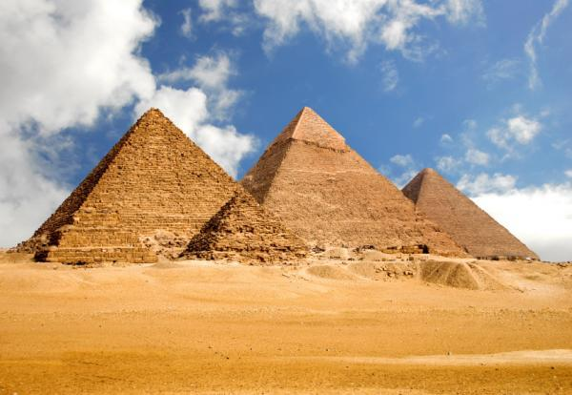
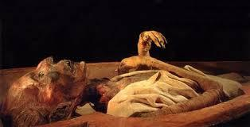
পিরামিড
মমি

Slide 5
মিসরিয় সভ্যতা

Slide 6
শিখনফল
মিসরিয় সভ্যতার সূচনাকাল বলতে পারবে।
সভ্যতার অবস্থান বলতে পারবে।
মিসরিয় সভ্যতার অবদান ব্যাখ্যা করতে পারবে।

Slide 7
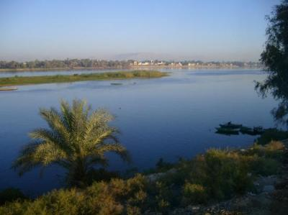
৫০০০ অব্দ থেকে ৩০০০ অব্দের মাঝামাঝি সময়।
খ্রিষ্টপূর্ব ৩১০০ থেকে সভ্যতা উন্নতি লাভ করে।
ঈসা (আঃ) এর জন্মের পূর্ব পর্যণ্ত এ সভ্যতা বিদ্যমান ছিল।
?
মিশরের নীল নদ

Slide 8
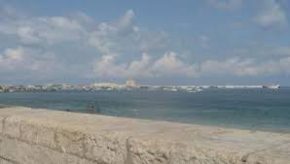
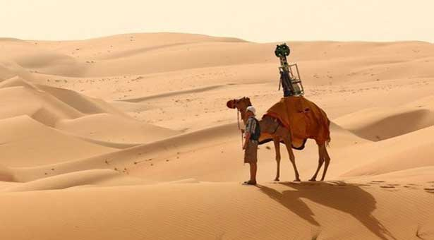
সভ্যতার অবস্থান
উত্তরে
দক্ষিনে
ভূমধ্যসাগর
মরুভূমি

Slide 9
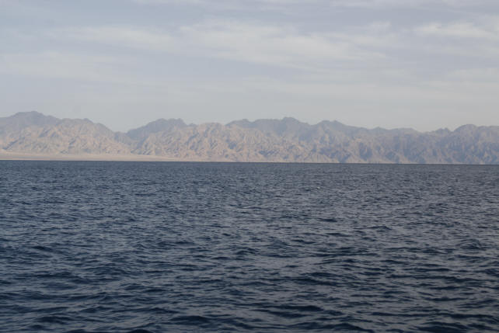
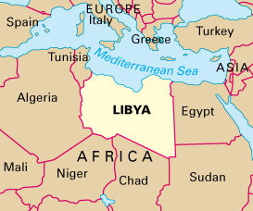
পূর্বে
পশ্চিমে
লোহিত সাগর
লিবিয়া

Slide 10
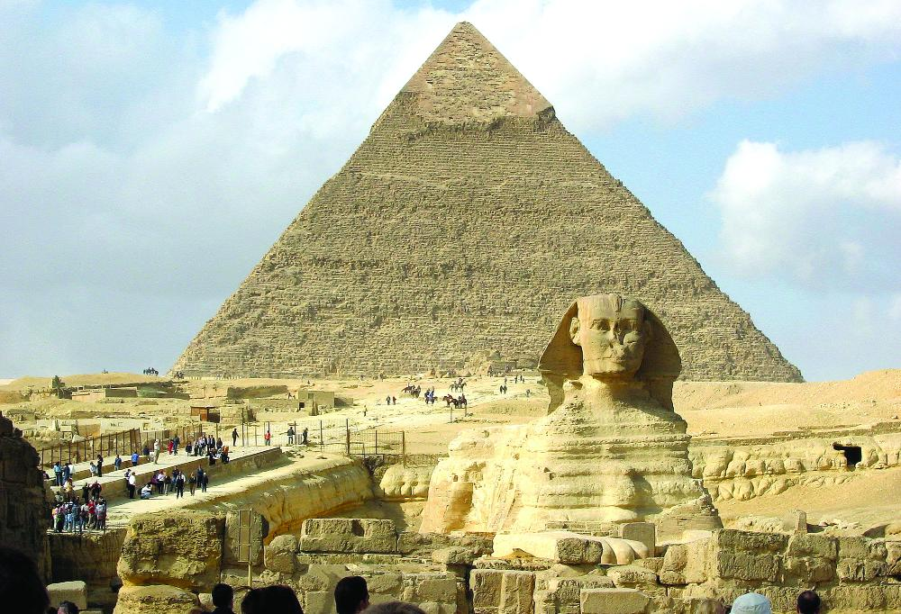
কিভাবে,কেন তৈরি করা হয়?
বড় বড় পাথর কেটে মসৃণ করে।
রাজাদের মমি রাখা হত এগুলোর গোপন কক্ষে।
পিরামিড
রাজাদের সঙ্গে সমাধিস্থ করা হত প্রচুর ধনরত্ন আর দাস দাসি।
কুফুর পিরামিড নিজে তৈরি করেছেন খ্রিষ্টপূর্ব ২৫৬০ অব্দে।
ঐতিহাসিক হেরোটোডাসের মতে এটি তৈরিতে ১ লাখ লোকের ২০ বছর লেগেছিল।
কুফুর পিরামিড
আগে উপরে যাওয়ার সুযোগ ছিল এখন আর নেই।

Slide 11
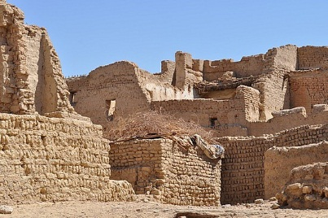
সূর্যের আলোর সাহায্যে মাটি শুকাইয়া ইট দিয়ে বাড়ি বানাতো।
একটি কক্ষ থাকতো বড় ।
৪টি কক্ষ থাকতো স্বাভাবিক।
ধনি লোকদের অনেক কক্ষ থাকতো।
বাড়িতে বাগান ও চারপাশে দেয়াল থাকতো।
বাড়ির উপরে ওঠার একটি সিঁড়ি থাকতো।
প্রাচিন বাড়ি

Slide 12
একক কাজ
১
পিরামিড কিভাবে তৈরি করা হয়?
২
কুফুর পিরামিড কে,কখন তৈরি করেন?
৩
প্রাচিন মিসরিয়রা কিভাবে বাড়ি তৈরি করতো?

Slide 13
উত্তর
বড় বড় পাথর কেটে মসৃণ করে ২/৩টি কক্ষ দিয়ে তৈরি করা হয়।
কুফুর পিরামিড তিনি নিজে খ্রিস্টপূর্ব ২৫৬০ অব্দে তৈরি করেন।
সূর্যের আলোতে মাটি শুকিয়ে ইটের সাহায্যে বাড়ি বানাতো।

Slide 14
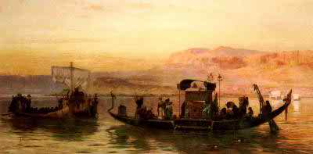
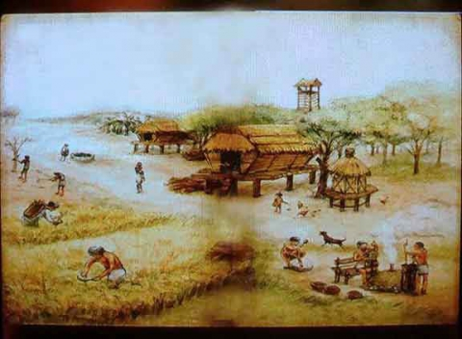
নদীর তিরে সভ্যতা গড়ে ওঠে কেন?
যোগাযোগ সুবিধা
কৃষি সুবিধা

Slide 15
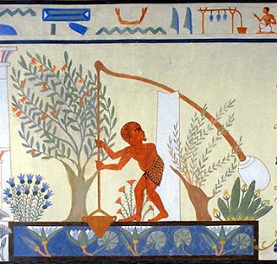
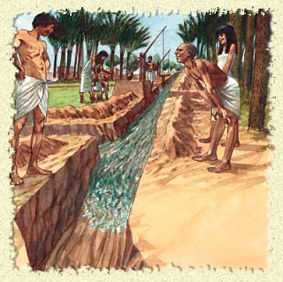
সেচ ব্যবস্থা

Slide 16
কৃষি সুবিধা
বন্যার কারনে উভয় তীর প্লাবিত হয়ে জমিতে পলি পড়ে।
পলির কারনে জমি উর্বর ভুমিতে পরিনত হয়।
তারা উর্বর ভুমিতে ফসল চাষাবাদ করে।
শুকনা মৌসুমে সেচের মাধ্যমে চাষাবাদ করে।
ফলে অর্থনৈতিকভাবে উন্নতি লাভ করে।

Slide 17
জোড়ায় কাজঃ
প্রাচিন মিসরিয়রা কিভাবে আর্থিকভাবে উন্নতি লাভ করে?

Slide 18
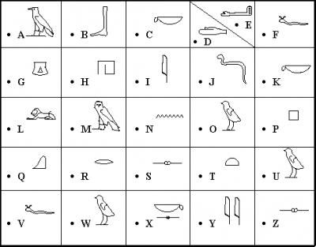
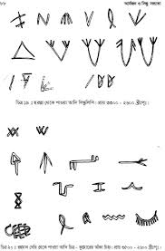
মিসরিয় লিখন পদ্ধতি

Slide 19
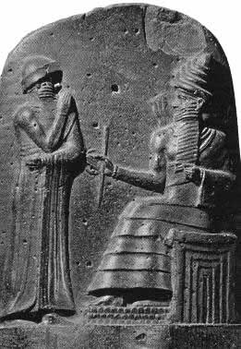
দেয়ালে ছবি আঁকত
এঠাকে বলে ফ্রেস্কো
চিত্রকলা

Slide 20
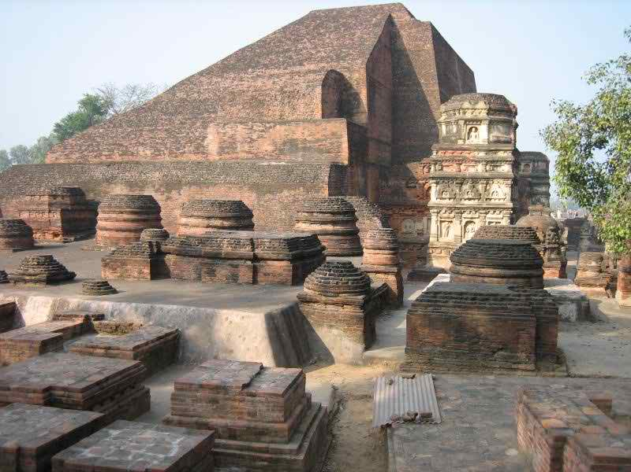
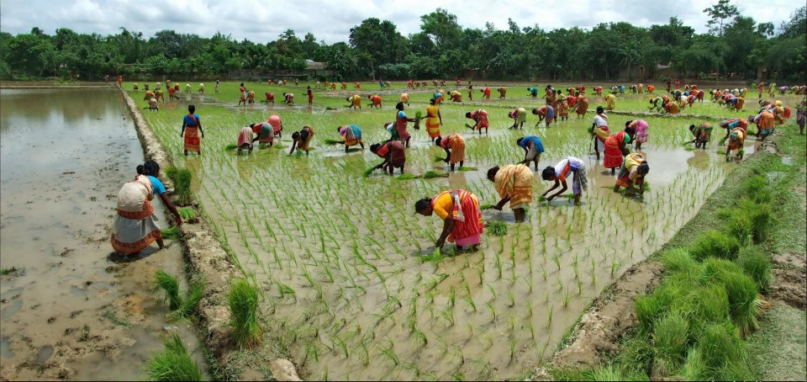
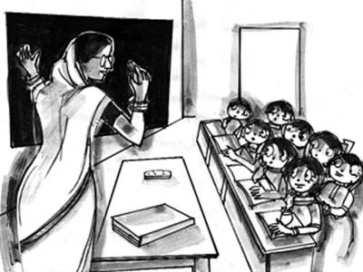
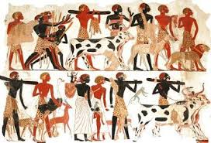
অবদান সমূহ

Slide 21
মুল্যায়নঃ
মিসরিয় সভ্যতার সুচনা কবে?
মিসরিয় সভ্যতার ২টি অবদানের নাম বল ?
মিসরিয় লিখন পদ্ধতি কিরূপ ছিল?

Slide 22
বাড়ির কাজঃ
বর্তমান সরকার কৃষি উন্নয়নের জন্য সেচ ব্যবস্থা,পানি নিষ্কাসন ব্যবস্থাসহ অনেক কর্মসুচি হাতে নিয়েছে। সাথে সাথে সার্বজনিন শিক্ষার জন্য বিভিন্ন প্রশিক্ষনের ব্যবস্থা গ্রহন করেছে।
সভ্যতা কি?
মিশরকে নিল নদের দান বলা হয় কেন?
উদ্দিপকে বর্নিত পদক্ষেপের সাথে ইসলামের ইতিহাসের কোন অবস্থার মিল পাওয়া যায়?বর্ননা কর।
উক্ত ব্যবস্থা গ্রহন করে দেশকে উন্নত করা যায়?স্বপক্ষে যুক্তি দাও।

Slide 23
শুভ বিদায়

